Slide 1
ITSON CAMPUS GUAYMAS
PLANEACIÓN DE LA CALIDAD
UNIDAD DE COMPETENCIA II
EQUIPO #2

Slide 2
TEMARIO:
Responsabilidad de la dirección, según ISO 9001
Determinación de recursos de un proceso.
Establecimiento y revisión de requisitos legales, organizacionales y del cliente.
Diseño y desarrollo de un proceso.
Selección y evaluación de proveedores.
Documentación y medición de indicadores de procesos.
Trazabilidad de productos.
Identificación y manejo del bien propiedad del cliente.
Control de productos no conforme.
Aspectos generales de auditoría bajo enfoque de procesos.

Slide 3
1.- RESPONSABILIDAD DE LA DIRECCIÓN SEGÚN ISO 9001

Slide 4
La norma ISO 9001; sección 5
Requisitos de obligado cumplimiento, para la dirección de una organización:
Debe proporcionar evidencia de implementación del SGC, así como de la mejora continua de la eficacia.
Debe asegurarse de aumentar la satisfacción del cliente.
Debe establecer una política de la calidad.
Establecer unos objetivos de la calidad.

Slide 5
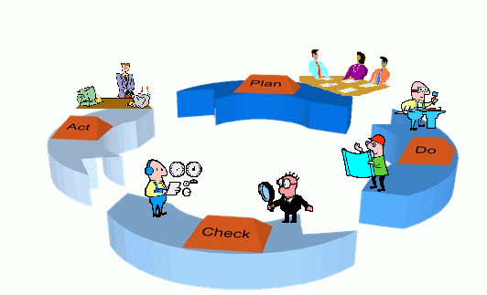
Definir las responsabilidades y autoridades, y comunicarlas dentro de la organización.
Elegir un responsable del sistema de gestión de la calidad.
Realizar la revisión del SGC a intervalos planificados.
Actuar en el caso de detectar deficiencias en el resultado de la revisión anterior.
Es importante guardar el registro de la revisión del sistema de gestión de la calidad por parte de la dirección, así como de las acciones tomadas en base al informe.

Slide 6
2.- Determinación de recursos de un proceso

Slide 7
DETERMINACION Y RECURSOS DE UN PROCESO
Este requisito consiste en identificar y proporcionar recursos necesarios para la implantación, mantenimiento y mejora continua de la efectividad de la calidad, con el objeto de lograr la satisfacción del cliente y los objetivos de la calidad que se hayan fijado.

Slide 8
DIFICULTADES Y OBSTÁCULOS AL IMPLANTAR
Falta de visión por la alta dirección
Complejidad para relacionar los recursos identificados y asignados con las necesidades del cliente.
La costumbre del personal de trabajar sin mecanismos formales de identificación y asignación de recursos.
BENEFICIOS DE IMPLANTAR Y CUMPLIR EL REQUISITO.
Administrar de manera eficiente los recursos, evitar el desperdicio y contar con los recursos que realmente le permitan lograr con los requerimientos del cliente.

Slide 9
3.-Establecimiento y revisión de requisitos legales, organizacionales y del cliente

Slide 10
La Institución debe establecer, documentar, implementar y mantener un Sistema de Calidad y mejora continuamente su eficacia.
Debe de identificar los procesos necesarios para el SGC, determinar su secuencia e interacción, determinar criterios y métodos para asegurar la eficacia de su operación y control, asegurar la disponibilidad de recursos e información, realizar el seguimiento, medición y análisis de ellos e implementar las acciones necesarias para obtener los resultados planificados y la mejora continua de estos procesos.

Slide 11
LA DOCUMENTACIÓN DEL SGC DEBE INCLUIR:
Declaraciones documentadas de una política de calidad y de objetivos de la calidad.
Un manual de calidad.
Los procedimientos documentados.
Los documentos necesitados por la institución para asegurarse de la eficaz planificación, operación y control de sus procesos.
Los registros requeridos por la norma

Slide 12
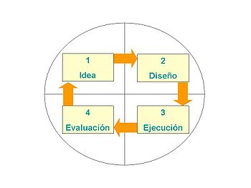
4.-DISEÑO Y DESARROLLO DE UN PROCESO

Slide 13
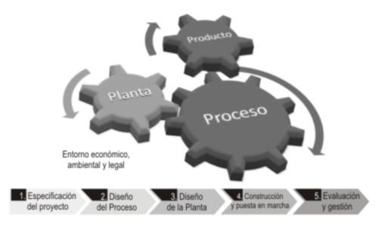
Definición: Conjunto de procesos que transforman los requisitos en características especificadas o en la especificación de un producto, proceso o sistema.

Slide 14
Los términos de proceso y desarrollo algunas veces se utilizan como sinónimos y algunas veces se utilizan para definir diferentes etapas de todo el proceso de diseño y desarrollo.
Puede aplicarse un calificativo para indicar la naturaleza de lo que se está diseñando y desarrollando (por ejemplo, diseño y desarrollo del producto, o diseño y desarrollo del proceso).

Slide 15
5.-Selección y evaluación de proveedores

Slide 16
UN BUEN PROVEEDOR DEBE SER CAPAZ DE SUMINISTRAR:
los materiales
Equipos
Prepuestos
servicios y;
otros insumos que respondan a las necesidades de la empresa solicitante.

Slide 17
OBJETIVO GENERAL
Caracterizar los insumos necesarios que existen en el mercado con el fin seleccionar los mejores proveedores.

Slide 18
OBJETIVOS ESPECIFICOS
1. Identificar la ubicación geográfica del proveedor.
2. Identificar tipo de productos que ofrece.
3. Identificar sus proveedores.
4. Identificar los precios, disponibilidad, descuentos por volumen.
5. Determinar las condiciones de crédito.
6. Identificar la seguridad en la entrega de pedidos.

Slide 19
OBJETIVOS ESPECIFICOS
7. Determinar los medios de distribución que utiliza.
8. Identificar el tipo de clientes que atiende.
9. Determinar las proyecciones del
proveedor en el mercado
Es importante porque muchos proyectos tienen dependencia extrema de la calidad, cantidad, oportunidad de recepción y costo de los insumos.

Slide 20
ASPECTOS A CONSIDERAR
• Los productos y servicios en si • La calidad • Los precios • Su organización • El apoyo técnico que ofrecen • La responsabilidad • Los recursos que disponen • Sus referencias empresariales • Sus servicios de atención al cliente • Sus procesos de aceptación de reclamos • El manejo de sus entregas • Las frecuencias de las entregas • El estado de los pedidos • La fiabilidad y facilidad de las entregas • Los costos

Slide 21
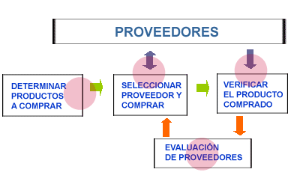
EVALUACION DE PROVEEDORES
La evaluación de los proveedores es uno de los requisitos peor asimilados por las organizaciones que implantan ISO 9001:2000.

Slide 22
EVALUACION DE PROVEEDORES
Es habitual que la traducción de este requisito se plasme en el mantenimiento de registros papel, llamados “Evaluación de proveedores” o algo similar, donde cada cierto tiempo ponemos nota a los proveedores basándonos en los criterios más variopintos, registros que a nadie interesan (salvo al auditor), y que no se utilizan.

Slide 23
Lo que la Norma nos pide es que montemos algún sistema de evaluación de los proveedores que nos permita saber en qué medida cumplen nuestros requisitos, en lo que respecta a la calidad en 2 ámbitos:
Evaluación del plazo de entrega (el servicio).
Evaluación de la “calidad” del producto (el producto en si).

Slide 24
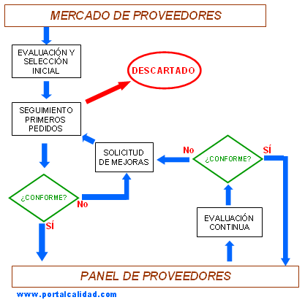
PROCESO DE SELECCIÓN Y EVALUACIÓN

Slide 25
6.- DOCUMENTACION Y MEDICION DE INDICADORES DE PROCESOS

Slide 26
DOCUMENTACION Y MEDICION DE INDICADORES DE PROCESOS
Los indicadores son variables que intentan medir u objetivar en forma cuantitativa o cualitativa, sucesos colectivos para así, poder respaldar acciones, políticas, evaluar logros y metas.

Slide 27
Objetivo de usar indicadores:
Detectar situaciones problemáticas .
Incorporar ciclos de mejoría.
Comparaciones internas y en el tiempo

Slide 28
7.- TRAZABILIDAD DE PRODUCTOS

Slide 29
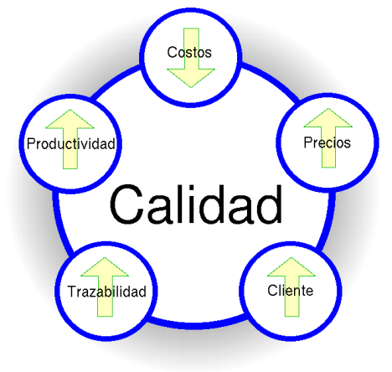
TRAZABILIDAD DE PRODUCTOS
Trazabilidad es la habilidad de trazar o dejar huella de los movimientos y procesos por los que pasa un determinado producto principalmente destinado al consumo humano, aunque la trazabilidad es también muy aplicable al manejo logístico de almacenes, inventarios, procesos de producción de cualquier producto.
COMPONENTES DE LA TRAZABILIDAD
Los dispositivos de identificación (Estándares)
Operadores que generan bases de datos.
Administradores que llevan adelante y auditan el sistema
Empresas u organismos que certifican el sistema.

Slide 30
TRAZABILIDAD HACIA ATRÁS Se refiere a la recepción de productos. En este momento los registros son la clave necesaria para que pueda seguirse el movimiento de los productos hacia su origen.
TRAZABILIDAD DE PROCESO (INTERNA)
1. Cuando los productos se dividan, cambien o mezclen 2. Que es lo que se crea? 3. A partir de qué se crea? 4. Como se crea? 5. Cuando?
TRAZABILIDAD HACIA DELANTE
1.-A quién se entrega? 2.-Qué se ha vendido exactamente? 3.-Cuándo? 4.-Medio de transporte? 5.-Controles logísticos?

Slide 32
8.- IDENTIFICACIÓN Y MANEJO DEL BIEN PROPIEDAD DEL CLIENTE

Slide 33
IDENTIFICACION Y MANEJO DEL BIEN PROPIEDAD DEL CLIENTE
Cualquier bien que sea propiedad del cliente que se pierda, deteriore o que de algún otro
modo se considere inadecuado para su uso.

Slide 34
PRESERVACION DEL PRODUCTO
Preservar la conformidad del producto durante el proceso interno y la entrega al destino previsto, incluyendo:
Identificación
Manipulación
Embalaje
Almacenamiento
Protección

Slide 35
SATISFACCIÓN DEL CLIENTE
Seguimiento de la información referente a la percepción del cliente con respecto al cumplimiento de sus requisitos por parte de la organización.
La organización define métodos para obtener y utilizar dicha información.
En dicha satisfacción es
necesario considerar tanto
los clientes externos como
los internos.

Slide 36
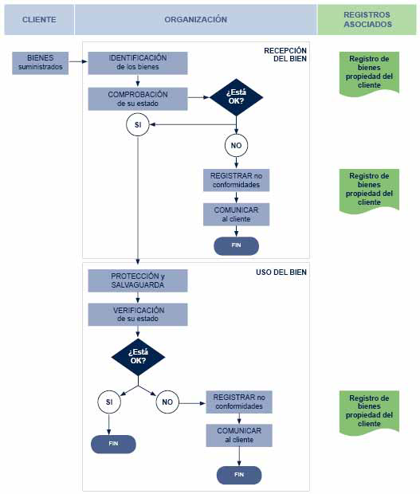

Slide 37
9.- CONTROL DEL PRODUCTO NO CONFORME

Slide 38
CONTROL DEL PRODUCTO NO CONFORME
Producto No Conforme:
Producto o servicio que no cumple
con alguna característica requerida.
Objetivo: Asegurar que el producto o servicio que no sea conforme con
los requisitos no sea usado inadvertidamente o entregado al cliente

Slide 39
¿Qué es un problema?
Es la desviación de una situación esperada para la cual no tenemos una respuesta inmediata.
Presentación de algún acontecimiento no esperado, que afecta las condiciones normales de operación de la institución.

Slide 40
Requisitos de la Norma ISO 9001:2000 relacionados con los problemas.
Control del Producto No Conforme
Producto que no cumpla los requerimientos se debe identificar
y controlar para prevenir su uso o entrega no intencionada.
Los controles y responsabilidades relacionadas y las
autoridades para manejar el producto no conforme deben
definirse en un Procedimiento.
Mejora
- Mejora continua.
- Acciones correctivas.
- Acciones preventivas.

Slide 41
10.- ASPECTOS GENERALES DE AUDITORIA BAJO ENFOQUE DE PROCESOS

Slide 42
AUDITORÍA INTERNA
La auditoria Interna es una de las principales fuentes de
información para la alta dirección para medir el desempeño de la
organización y por ello el grado de importancia de la misma.
Los certificados entregados están firmados por Auditores Líderes certificados en ISO 9001:2008 teniendo validez nacional e internacional.
La persona encargada de hacer esas auditorias debe conocer previamente la estructura y los requerimientos de ISO 9001:2008

Slide 43
Los certificados entregados están firmados por Auditores Líderes certificados en ISO 9001:2008 teniendo validez nacional e internacional.

Slide 44
EJEMPLO:
Planta un limite de maquilas tetakawi.
Arasás de embarqué, se llenan KPI
¿Que es? un medidor de desempeño, que llena la persona encargada del área, tomando en cuenta barios aspectos.
Tiempo de entrega.
Protección del producto.
Empaqué.
Factura.
Rastreo.

Slide 45
Grafico indicador. Entregas a tiempo….1 rastreo…..2 calidad en el producto..3

Slide 46
Referencias:
Administracion de compras y materiales (Michiel Leenders Harold E. Fearon Wilbur B. England).
Compras un enfoque estrategico (toonel Cruz Mecinas)

